Slide 1
Муниципальное Бюджетное Дошкольное Образовательное Учиреждение детский сад «Белочка» Комбинированного вида
Пальчиковая гимнастика- неотъемлемый элемент гармоничного развития дошкольника.
Выполнила воспитатель: Шаланина Л.Ю.
2019г

Slide 2
Высказывания известных людей.
1. «Ум ребёнка находится на кончиках его пальцев». В. А. Сухомлинский.
2. «Рука – это инструмент всех инструментов». Аристотель.
3. «Рука – это своего рода внешний мозг». Кант.

Slide 3
Цели:
Развитие мелкой моторики и координации движений рук;
Улучшение артикуляции звуков и становление ритмики речи;
Развитие психологических функций: мышления, речи, восприятия, памяти, воображения, усидчивости, внимательности обучающихся.

Slide 4
Задачи:
Развивать мелкие движения пальцев рук, а также синхронность действий пальцев обеих рук;
Сочетать мануальные и речевые действия;
Развивать психологические функции детей через повторение и заучивание стишков, использующихся в подобного рода играх.

Slide 5
Цели и задачи упражнений пальчиковой гимнастики могут корректироваться в зависимости от физического и психического развития детей.

Slide 6
Пальчиковые игры – это отображение реальности окружающего мира - предметов, животных, людей, их деятельности, явлений природы. В ходе игры дети, повторяя движения взрослых, активизируют моторику рук. Тем самым вырабатывается ловкость, умение управлять своими движениями, концентрировать внимание на одном виде деятельности.

Slide 7
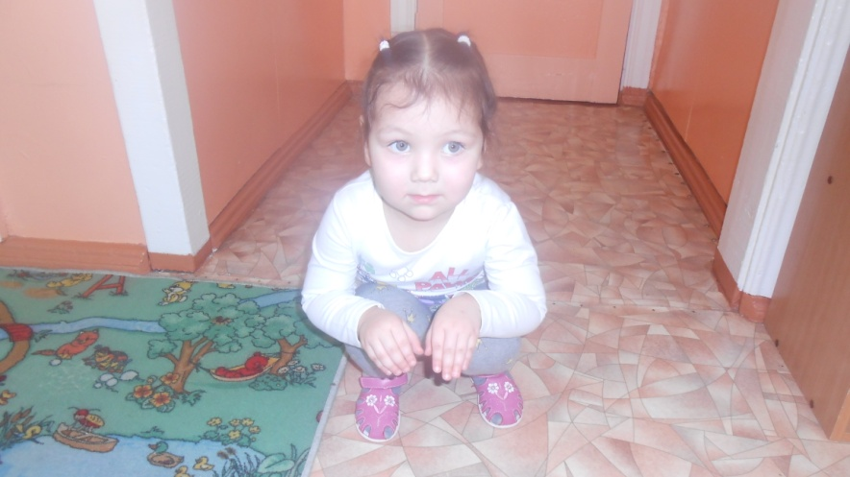
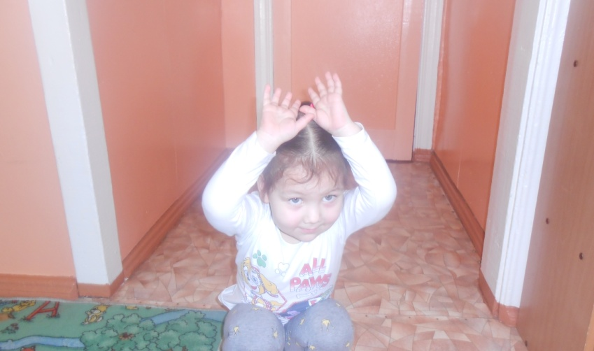
Упражнения для пальчиковой гимнастики подбираются с учетом возраста ребенка. ✔ Дети в возрасте до 2-х лет:
знакомятся с ладонью, выполняют простые движения: похлопывание, постукивание по коленям, прятанье рук за спину. Например, упражнение" Зайчик"

Slide 8
С помощью взрослого показывают фигурку одной рукой (лучики, коготки, колечко);
Упражнение начинается с объяснения его выполнения, показывается поза пальцев и кисти;
Постепенно от показа переходят к словесным указаниям;
Работу по развитию движений пальцев и кисти рук следует проводить систематически по 2-5 минут ежедневно;
Эти правила соблюдаются при проведении пальчиковой гимнастики с детьми любого возраста.

Slide 9
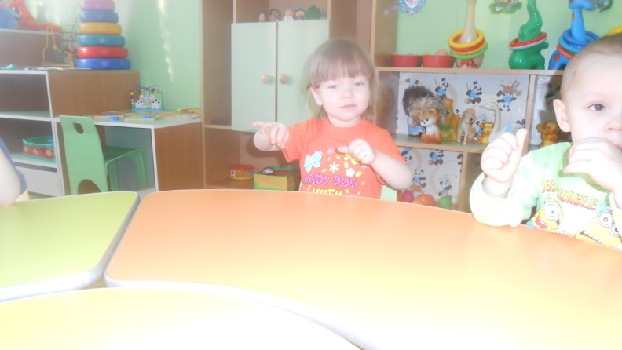
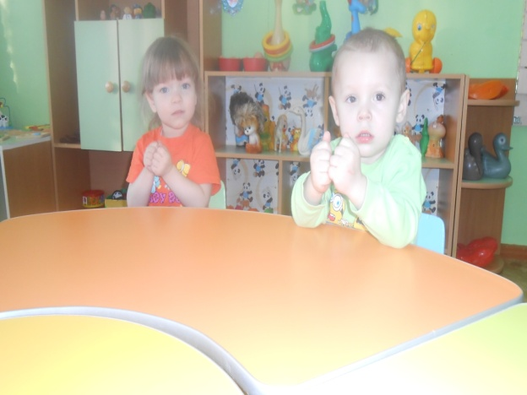
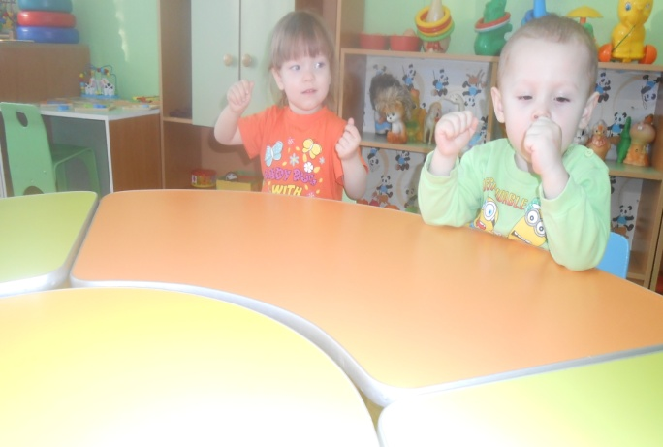
✔ Дети в возрасте 2 - 3 лет выполняют:
Энергичные движения кистями рук (месим тесто, забиваем гвоздик), например, упражнение «Капуста»

Slide 10
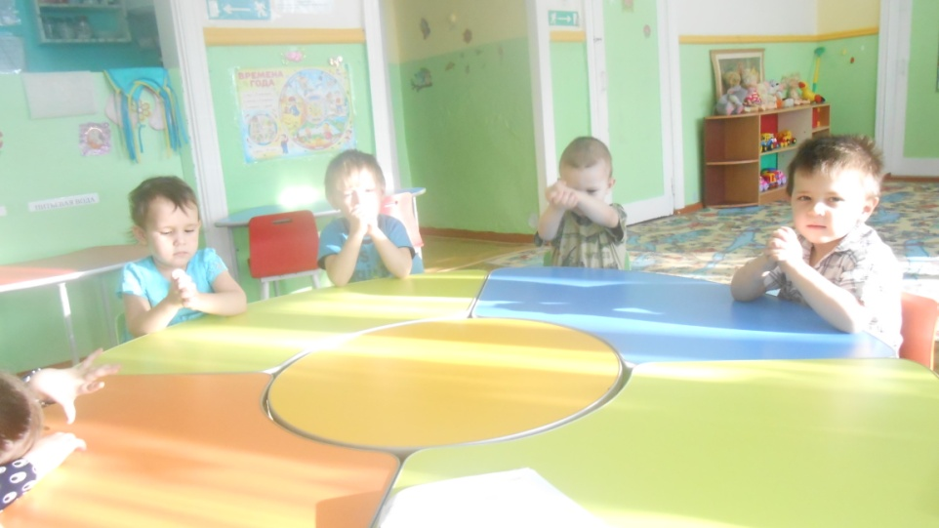
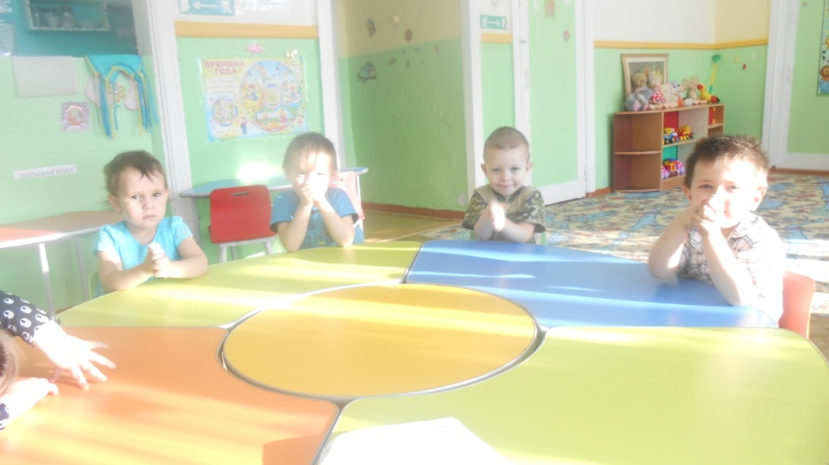
Простые фигуры из пальчиков одной руки;
Составление простых фигур из пальцев и ладоней (колечко, ковшик);
Игры с участием двух рук (домик, ворота, замок)

Slide 11
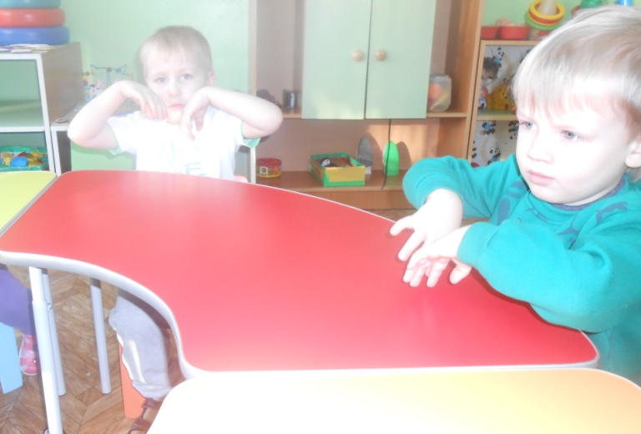
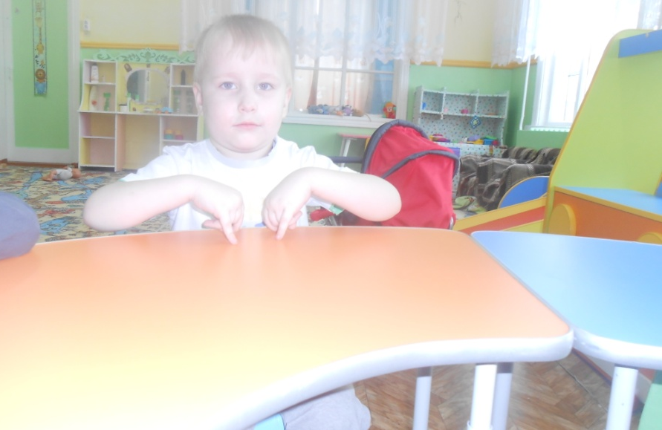
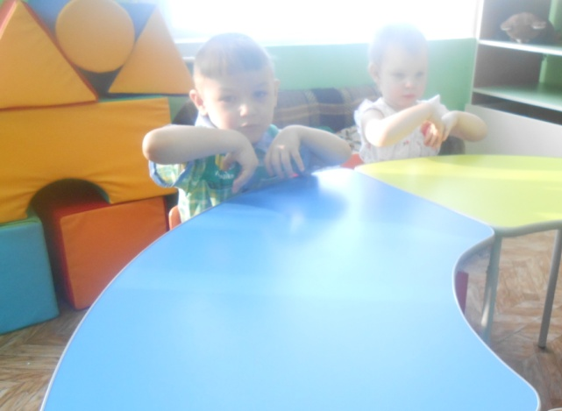
✔ Дети 3 – 4 лет.
Игры с участием двух рук, но при этом у каждой руки свое движение, например, упражнение «Барашек»

Slide 12
Сгибание и разгибания пальцев правой (левой) руки поочередно. "Пальчики" Этот пальчик самый толстый, самый сильный и большой! Этот пальчик для того чтоб показывать его! Этот пальчик самый длинный и стоит он в середине! Этот пальчик безымянный, он избалованный самый! А мизинчик хоть и мал, зато ловок и удал!

Slide 13
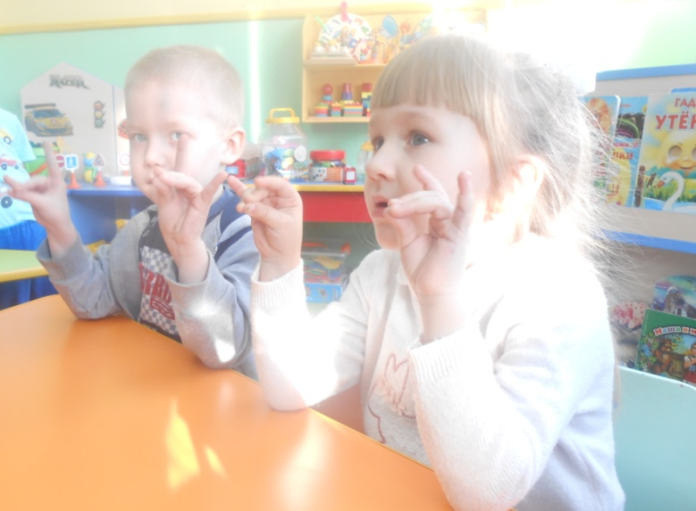
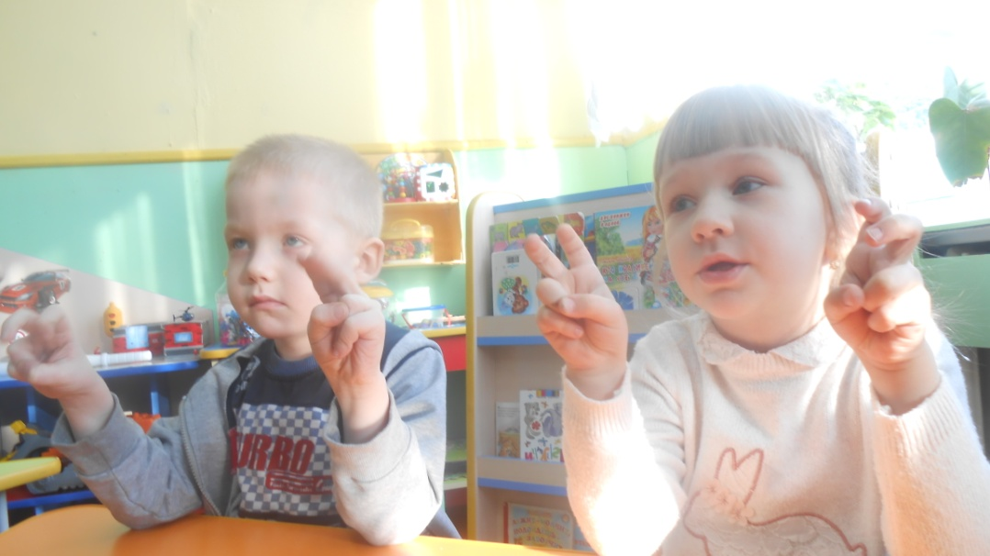
✔ Дети с 4 до 5 лет:
выполняют разные фигуры и движения правой и левой рукой; • сжимают и разжимают пальцы обеих рук вместе и поочередно;

Slide 14
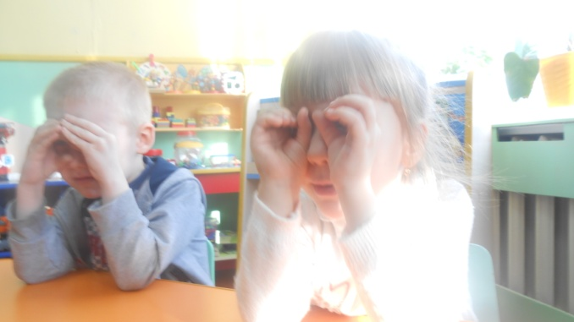
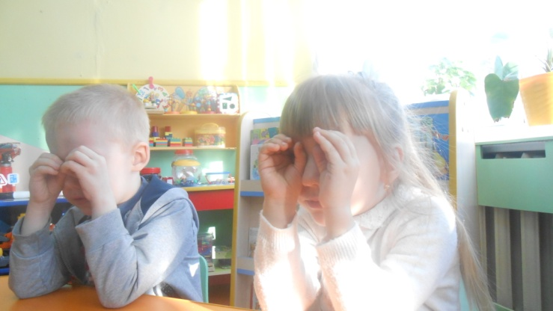
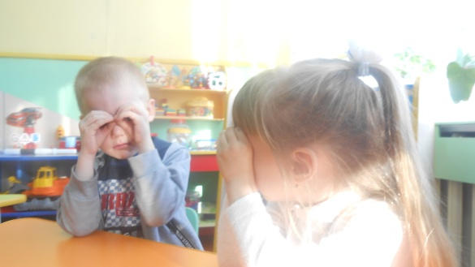
Составляют фигуру из обоих рук, совмещая пальцы;
Четырехлетние дошкольники могут играть в игры, используя несколько событий, сменяющих друг друга.

Slide 15
✔ Дети 5 - 7 лет:
Рассказывают руками стихи, потешки с частой сменой фигур; • Составляют из пальцев фигурки животных с использованием дополнительных материалов (шарик, платочек, карандаш); • Совмещают пальцы одной руки поочередно (1-2, 1-3, 1-4, 1-5). Затем другой рукой и обеими руками параллельно.

Slide 16
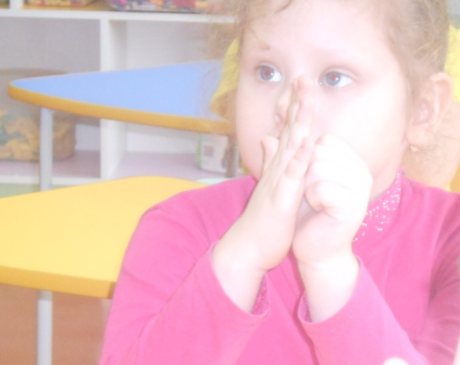
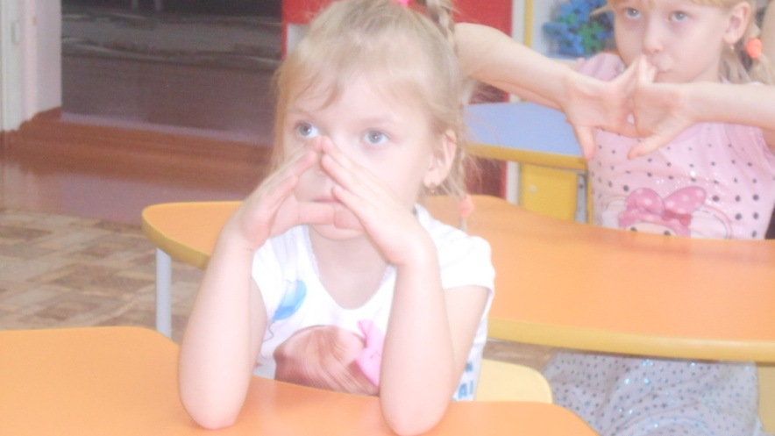
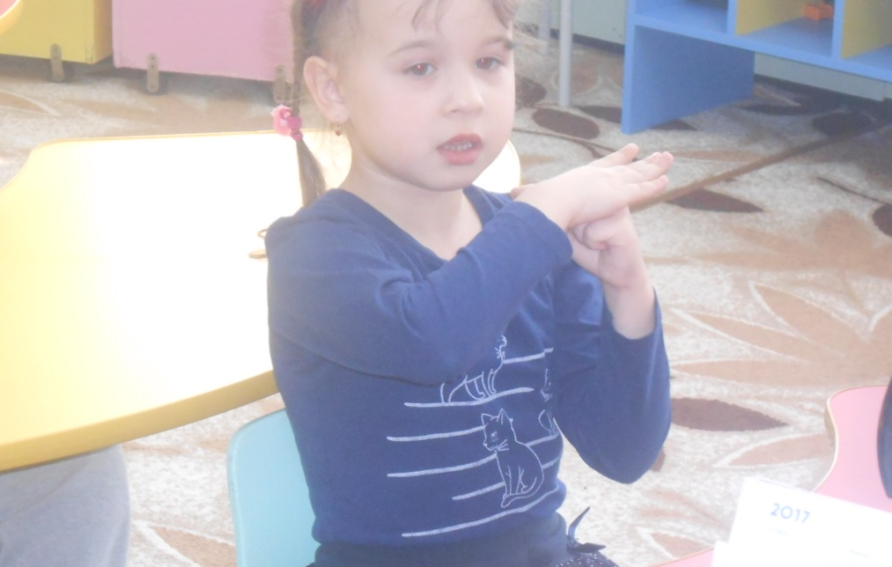
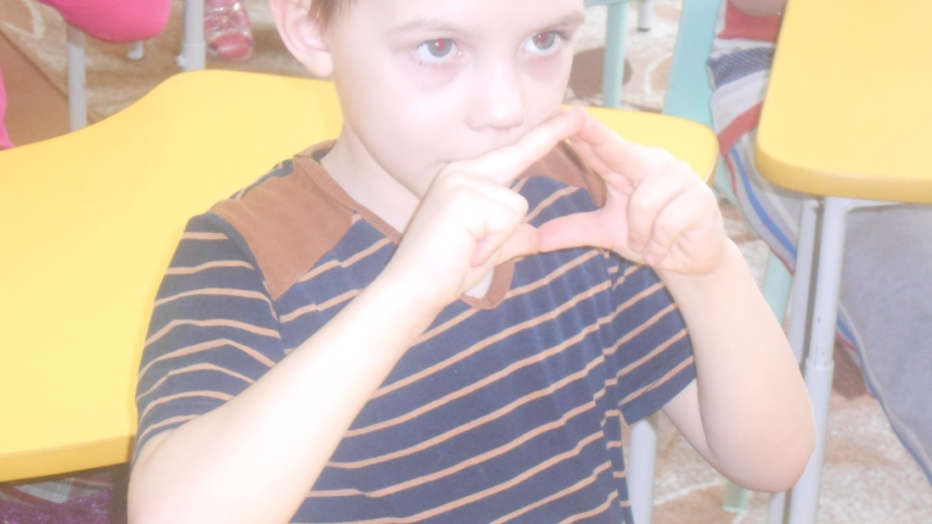

Slide 17
При выполнении упражнений обращается внимание на качество составления фигуры, координированность движений отдельных пальцев и всей кисти, умение удержать предмет. Упражнения можно подбирать с учетом тематического планирования. Например, тема "Грибы". Этот пальчик Этот пальчик в лес пошел, Этот пальчик гриб нашел, Этот пальчик чистить стал, этот пальчик жарить стал, Этот пальчик все доел, Оттого и потолстел. Методические указания. Загибать поочередно пальцы, начиная с мизинца.

Slide 18
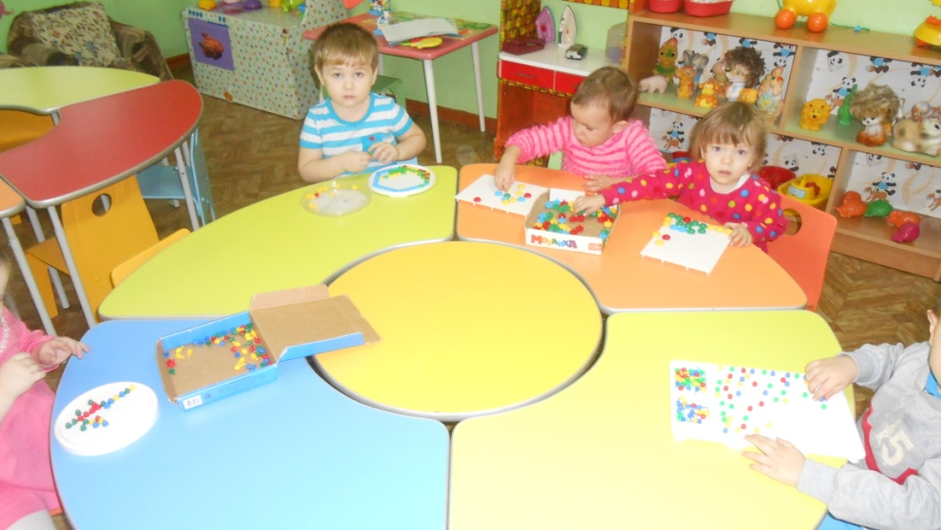
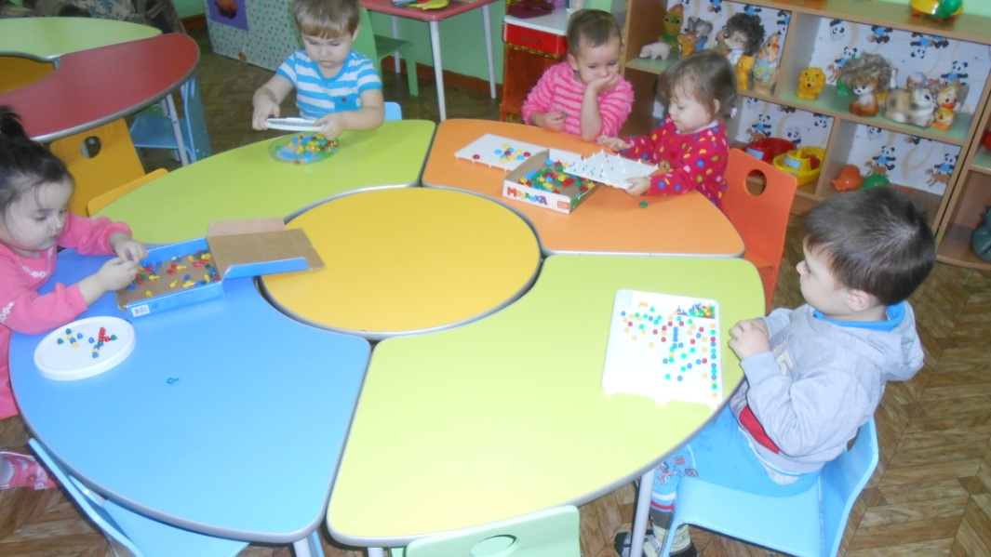
Развитию мелкой моторики способствуют:
лепка, рисование, конструирование, аппликация, собирание пазлов, собирание мозаик.

Slide 19
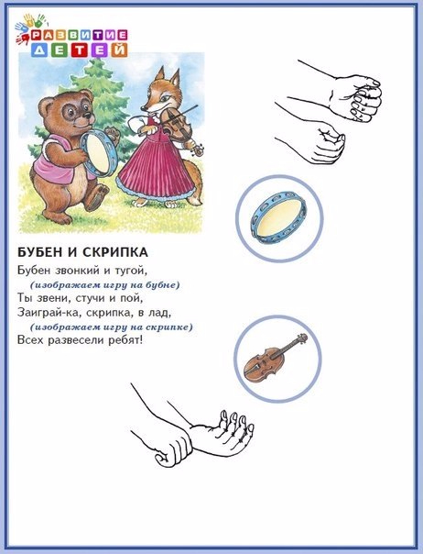
Желаю большой и увлекательной игры с вашими детьми!

Slide 20
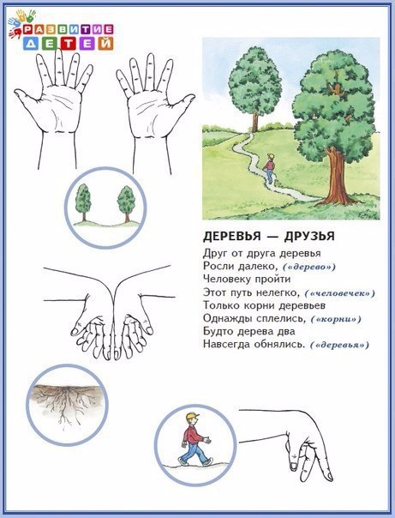

Slide 22
Спасибо за внимания!

